Slide 1
Волонтерский отряд
«Юный большедворец»
Муниципальное общеобразовательное учреждение
средняя общеобразовательная школа №11
Городского округа Павловский Посад Московской области
Руководитель: Пронина Елена Анатольевна
Notes:
Оригинальные шаблоны для презентаций: https://presentation-creation.ru/powerpoint-templates.html
Бесплатно и без регистрации.

Slide 2
Таким образом, волонтер — это доброволец, который бесплатно тратит свои силы и время ради того, чтобы оказать помощь конкретному нуждающемуся в ней человеку или выполнить какое-нибудь общественно полезное дело. Источник:
4
5

Slide 3
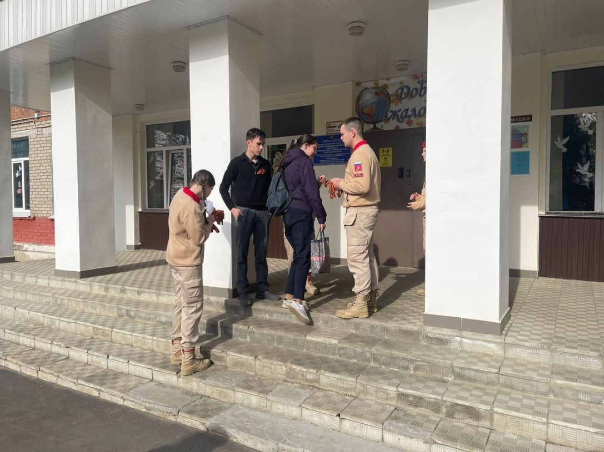
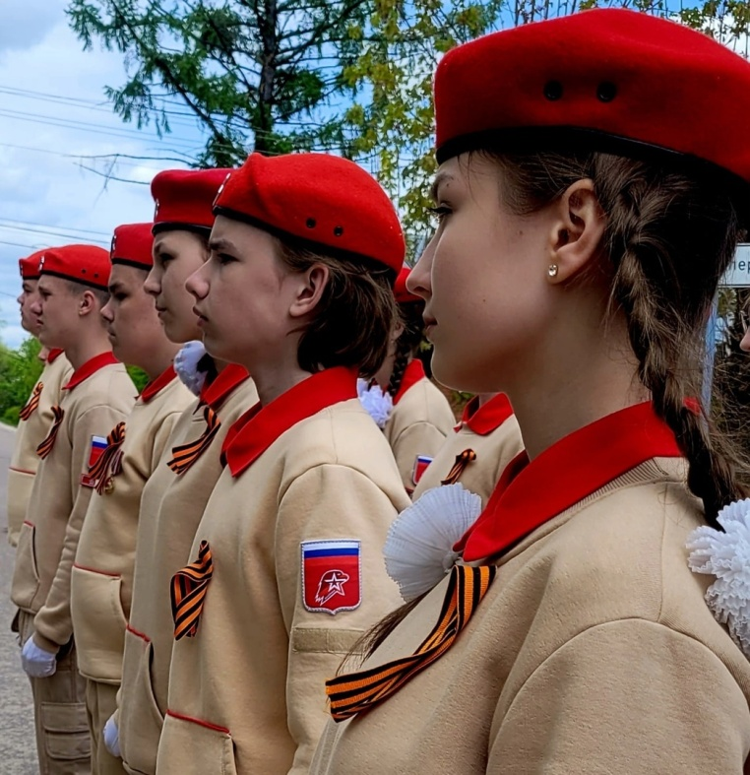
Обучающиеся нашей школы ежегодно принимают участие в акции «Георгиевская ленточка»

Slide 4
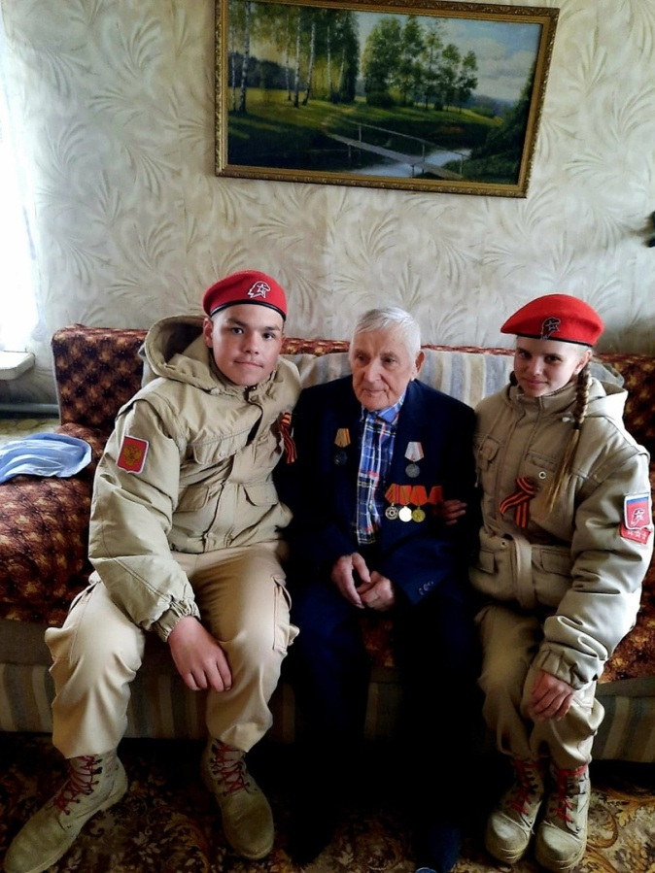
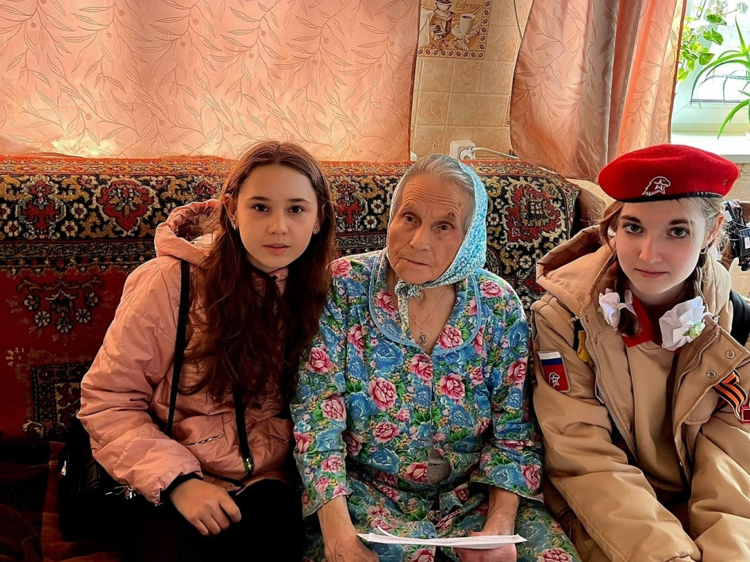
Юнармейцы нашей школы никогда не забывают ветеранов и труженников тыла

Slide 5
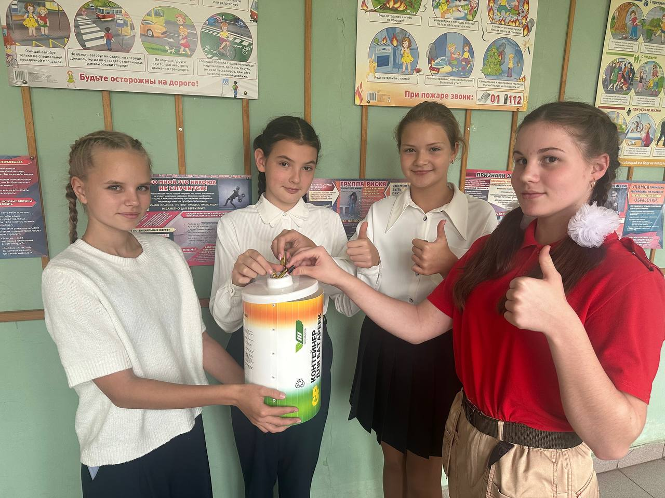
В МОУ СОШ №11 постоянно проходят экоакции: сбор батареек, мукулатуры.

Slide 6
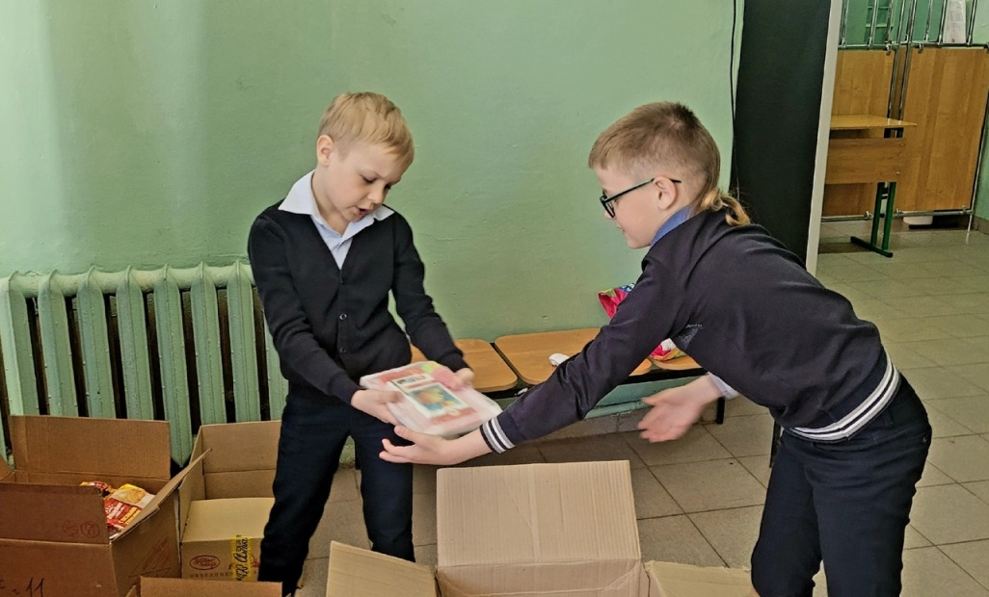
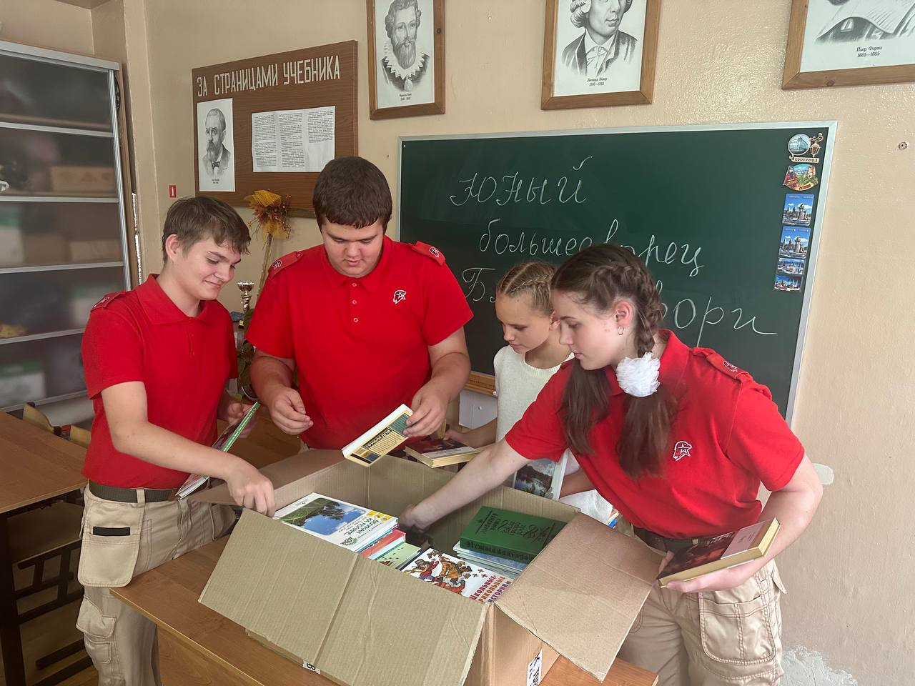
А так же волонтёры принимают участие во многих других акциях

